Slide 1
FONTAMARA
DI IGNAZIO SILONE

Slide 2
-Questo racconto narra di una popolazione i fontamaresi (un piccolo popolo della Marsica) che subiscono da parte dei ricchi dei soprusi a causa della loro ignoranza.
-Un giorno nel paese mancò l’elettricità, sperando di rimediare ogni cittadino firmò una carta bianca che con il passare delle pagine si scoprirà essere l’autorizzazione per togliere l’acqua nel paese per l’irrigazione dei possedimenti di un impresario di Roma.

Slide 3
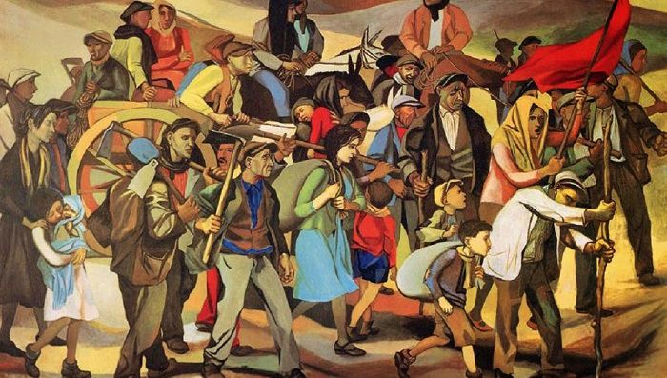
-Capito l’inganno i fontamaresi si recano dall’impresario dove tentano di convincerlo a ridargli l’acqua, dato che è un bene indispensabile.
-Essi però ricevono soltanto altri inganni.

Slide 4
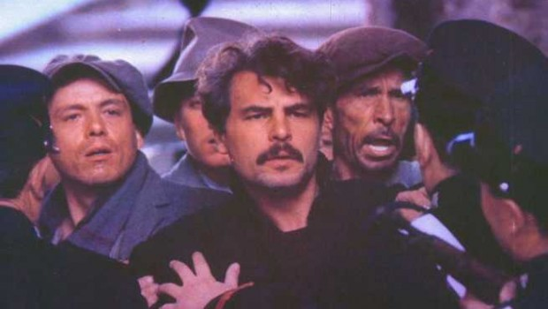
-Allora un giorno uno di loro Berardo Viola l’uomo più forte e robusto decide di andare fuori dal paese per maggior fortuna.
-Egli però viene a conoscenza della morte della sua amata che avrebbe dovuto sposare appena tornato.
-Allora Berardo si autoconvince che la sua vita non ha più senso.
Durante uno dei suoi spostamenti incontra un partigiano che gli apre gli occhi sugli eventi che succedono intorno a loro.
Michele Placido,
nel film ‘Fontamara’

Slide 5
-I due vengono arrestati a causa di un equivoco e diverranno compagni di cella.
-Berardo venne definito ‘il solito sconosciuto’ ossia sostenitore attivo della resistenza. Per questo motivo venne torturato e ucciso.
-A conoscenza di tali eventi i fontamaresi decisero di scrivere un giornale intitolato ‘Che Fare’, in cui scrivevano della ingiusta morte del compaesano.
-Il regime infine punisce tutti i fontamaresi facendo una strage (solo pochi si salvarono scappando in montagna).

